Slide 1





영화 예약 사이트
5조 팀프로젝트
송성수
백지윤
신희욱
윤영준

Slide 2
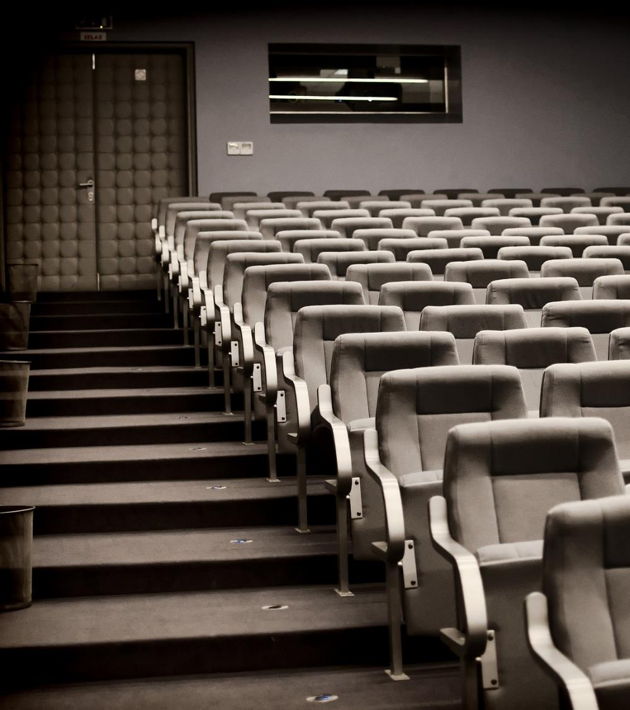
Movie
목차
001
주제 결정 과정
002
역할 분담
003
구현 기능
004
프로그램 시현

Slide 3
Part 1,
주제 결정 과정

Slide 4


업데이트!

Slide 5
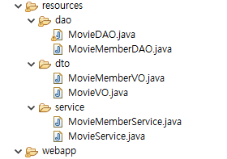
Part 1,
업데이트 진행 방식
기존 컨트롤러 역할을 맡았던 java코드를 그대로 활용하긴 어려움 으로 기존의 DAO, DTO, Service는 유지하고 메인 코드를 JSP 방식으로 처음부터 다시 빌딩!

Slide 6
Part 2,
역할 분담

Slide 7
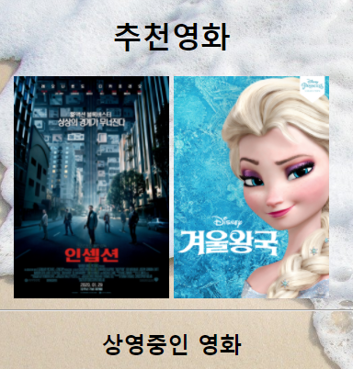
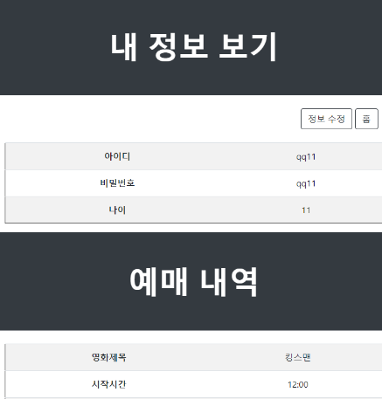
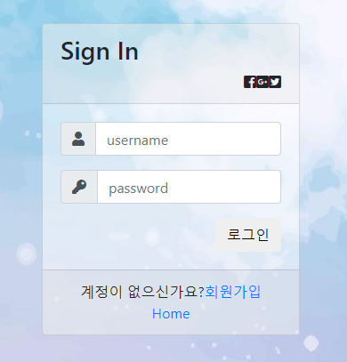
Part 2,
페이지에 따른 역할 분담
메인, 예약 페이지
회원가입, 회원 정보
로그인, 검색 페이지

Slide 8
개발 순서
1, 각자 페이지를 개발
2, 완성본을 서로 피드백
3, 버그 수정, 코드 통합

Slide 9
Part 3,
구현 기능

Slide 10
Part 3,
구현 기능
첫째
로그인, 회원정보 관리
둘째
영화 정보 DB를 통한 검색
셋째
영화 좌석 예약

Slide 11
Part 4,
프로그램 시현

Slide 12
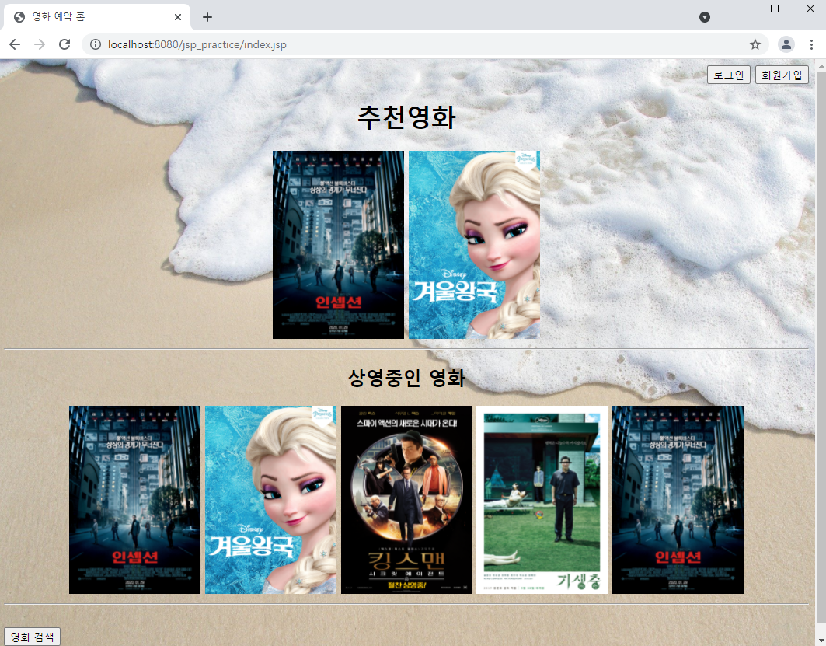
Part 4,
프로그램 시현

Slide 13

Q&A

Slide 14
감사합니다!

